Slide 1

第15讲
亚博科技 51单片机开发板28课配套视频教程
LCD1602液晶屏

Slide 2
LCD1602实验
亚博科技 51单片机开发板28课配套视频教程
LCD1602简介
  1602液晶也叫1602字符型液晶，它是一种专门用来显示字母、数字、符号的点阵型液晶模块。它是由若干个5x7或者5x11的点阵字符位组成，每个点阵字符位都可以用显示一个字符，每位之间有一个点距的间隔，每行之间也有间隔，起到了字符间距和行间距的作用，正因为如此，所以它不能很好的显示图片。

Slide 3
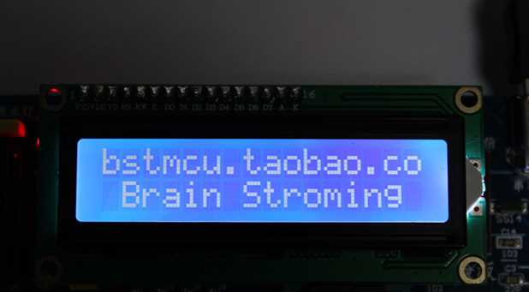
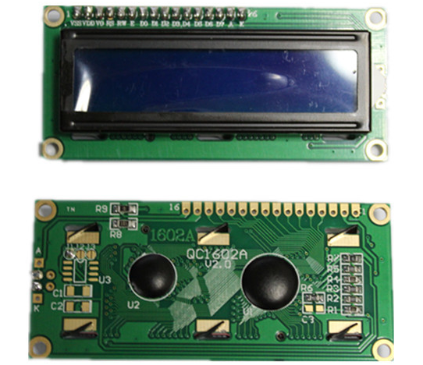
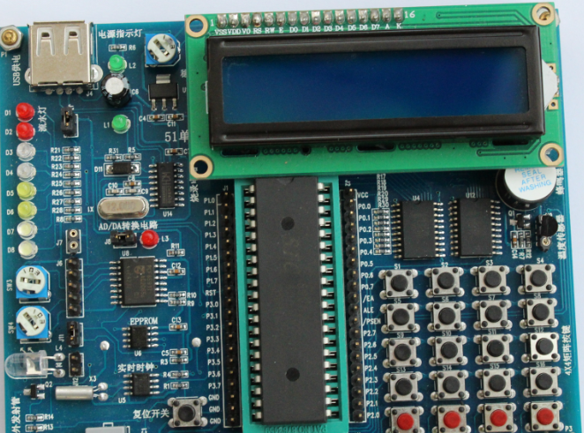
亚博科技 51单片机开发板28课配套视频教程

Slide 4
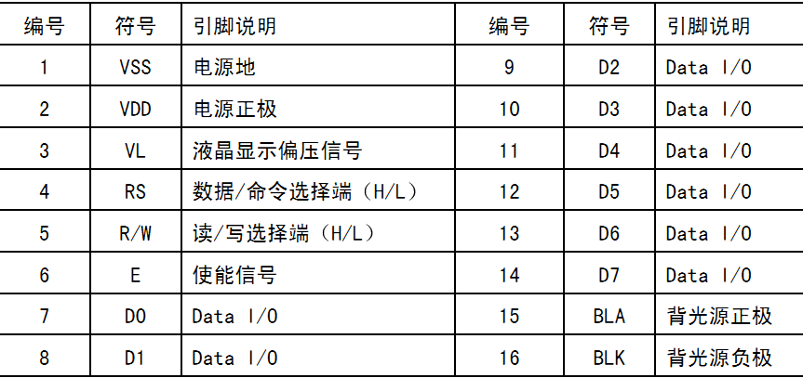
亚博科技 51单片机开发板28课配套视频教程
1602的引脚

Slide 5
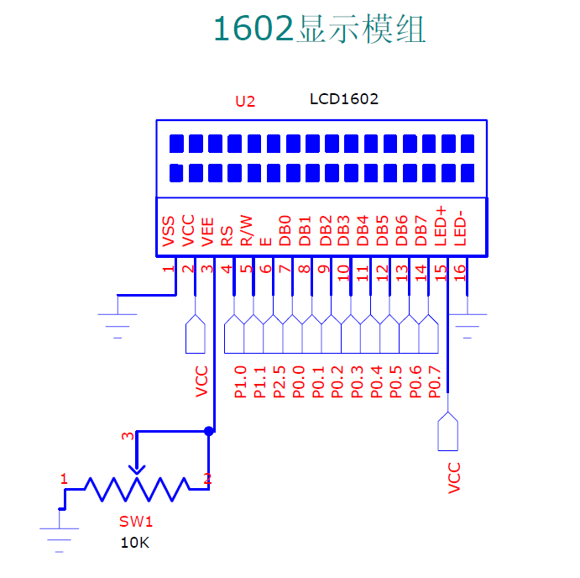
原理图
亚博科技 51单片机开发板28课配套视频教程

Slide 6
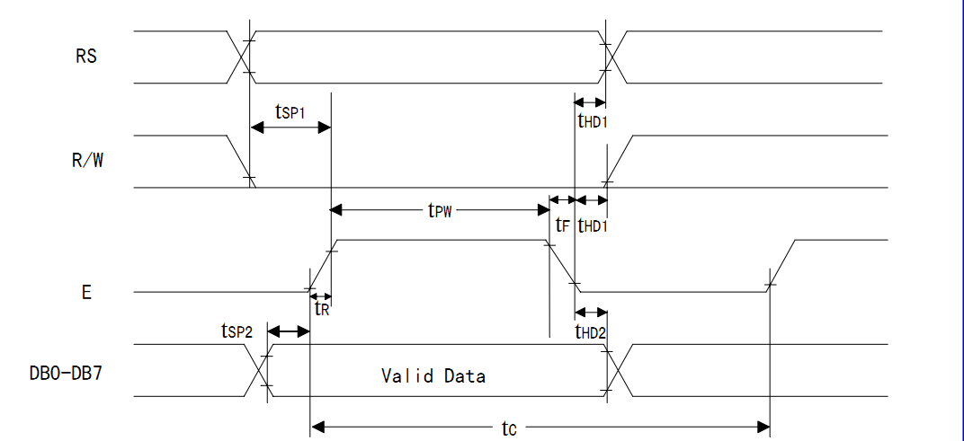
亚博科技 51单片机开发板28课配套视频教程
操作步骤:
  初始化
  写命令（RS=L）设置显示坐标
  写数据（RS=H）
写操作时序

Slide 7
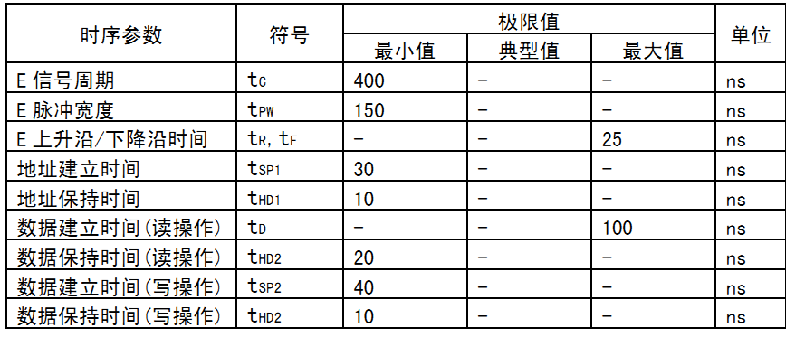
亚博科技 51单片机开发板28课配套视频教程

Slide 8
亚博科技 51单片机开发板28课配套视频教程
写入命令
  RS=L，RW=L,D0~D7=指令码，E=高脉冲。
  /****************************************************************
  * 函数名 : LcdWriteCom
  * 函数功能 : 向LCD写入一个字节的命令
  * 输入 : com
  * 输出 : 无
  ****************************************************************/
  void LcdWriteCom(unsigned char com) //写入命令
  {
  RS=0;
  RW=0;
  GPIO_LCD=com;
  Delay1ms(10);
  LCDE=1;
  Delay1ms(10);
  LCDE=0;
  }

Slide 9
亚博科技 51单片机开发板28课配套视频教程
写入数据
  RS=H，RW=L,D0~D7=数据，E=高脉冲。
/**************************************************************************
* 函数名 : LcdWriteData
* 函数功能 : 向LCD写入一个字节的数据
* 输入 : dat
* 输出 : 无
**************************************************************************/
void LcdWriteData(unsigned char dat) //写入数据
{
RS=1;
RW=0;
GPIO_LCD=dat;
Delay1ms(10);
LCDE=1;
Delay1ms(10);
LCDE=0;
}

Slide 10
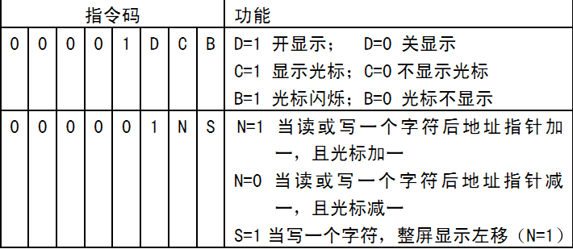
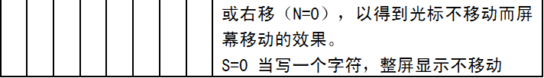
亚博科技 51单片机开发板28课配套视频教程
1602的指令码
  初始化
  开关显示及光标设置

Slide 11
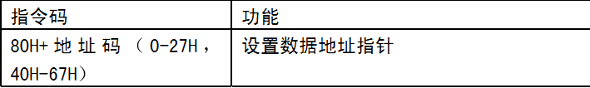
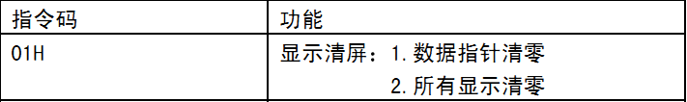
亚博科技 51单片机开发板28课配套视频教程
  数据指针设置
  其他设置

Slide 12
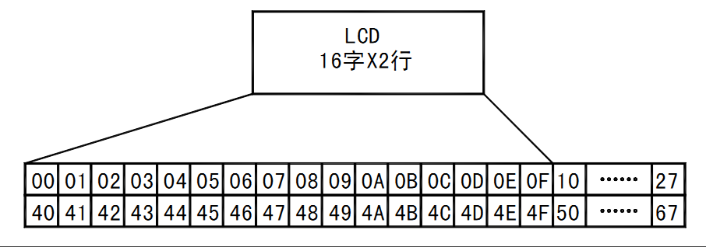
亚博科技 51单片机开发板28课配套视频教程
RAM地址映射图

Slide 13
LCD1602的初始化
亚博科技 51单片机开发板28课配套视频教程
/*************************************************************************
* 函数名 : LcdInit()
* 函数功能 : 初始化LCD屏
* 输入 : 无
* 输出 : 无
************************************************************************/
void LCD_Init(void)
{
LCD_Write_Com(0x38); /*显示模式设置*/
DelayMs(5);
LCD_Write_Com(0x38);
DelayMs(5);
LCD_Write_Com(0x38);
DelayMs(5);
LCD_Write_Com(0x38);
LCD_Write_Com(0x08); /*显示关闭*/
LCD_Write_Com(0x01); /*显示清屏*/
LCD_Write_Com(0x06); /*显示光标移动设置*/
DelayMs(5);
LCD_Write_Com(0x0C); /*显示开及光标设置*/
}

